Slide 1
Веб-разработчик
Здравствуйте, меня зовут Игорь Козырьков. Я претендую на вакансию программиста-веб-разработчика и готов представить свой профиль для вашего виртуального собеседования.

Slide 2

Образование
Я получила степень бакалавра в области информационных технологий в РГПУ. Им Герцена на направлении «технологии разработки программного обеспечения.

Slide 3
Опыт работы на данной должности
На данный момент я не работал на должности «web-разработчик», но имею огромное желание и рвение попробовать себя на реальных проектах. Да, опыта у меня может быть не достаточно, зато у меня есть огромное желание совершенствоваться.

Slide 4
Технические умения
Языки программирования:HTML,CSS,JavaScript,PHP,Ruby,Python
Технологии, фреймворки и библиотеки:Bootstrap, jQuery,React,Angular,Vue.js,Node.js,Express.js,Laravel,Django,Flask,Ruby on Rails
Области знаний:Разработка веб-приложений и сайтов. Дизайн пользовательского интерфейса и пользовательского опытаОптимизация производительности веб-приложений.Работа с базами данных (MySQL, MongoDB, PostgreSQL и т.д.). Безопасность веб-приложений (защита от атак XSS, CSRF, SQL injection и т.д.).Разработка мобильных приложений, адаптивный дизайн и разработка мобильных версий сайтов.

Slide 5
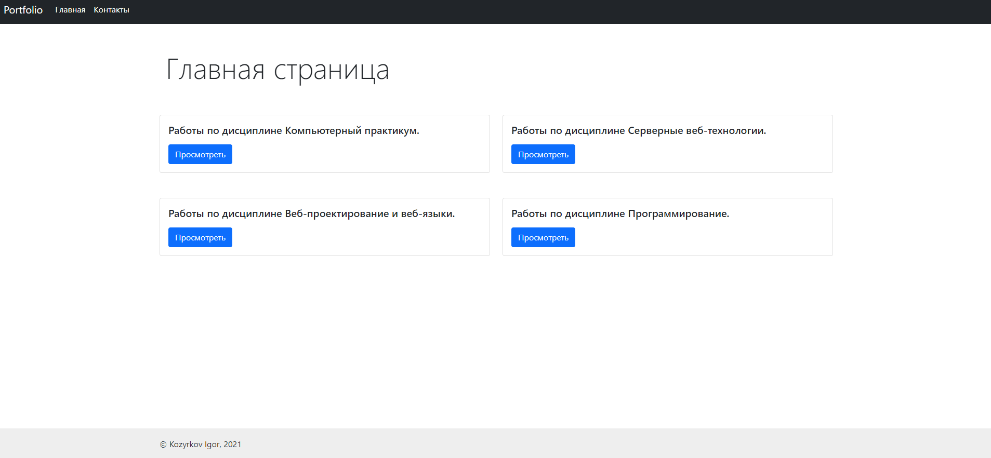
Портфолио студента
https://kozyrkovigor.github.io/

Slide 6
Личные качества
Я коммуникабелен/коммуникабельна и готов/готова работать в команде.
Я умею быстро учиться и адаптироваться к новым технологиям.
Я творчески мыслю и готов/готова приносить свежие идеи в проект.

Slide 7
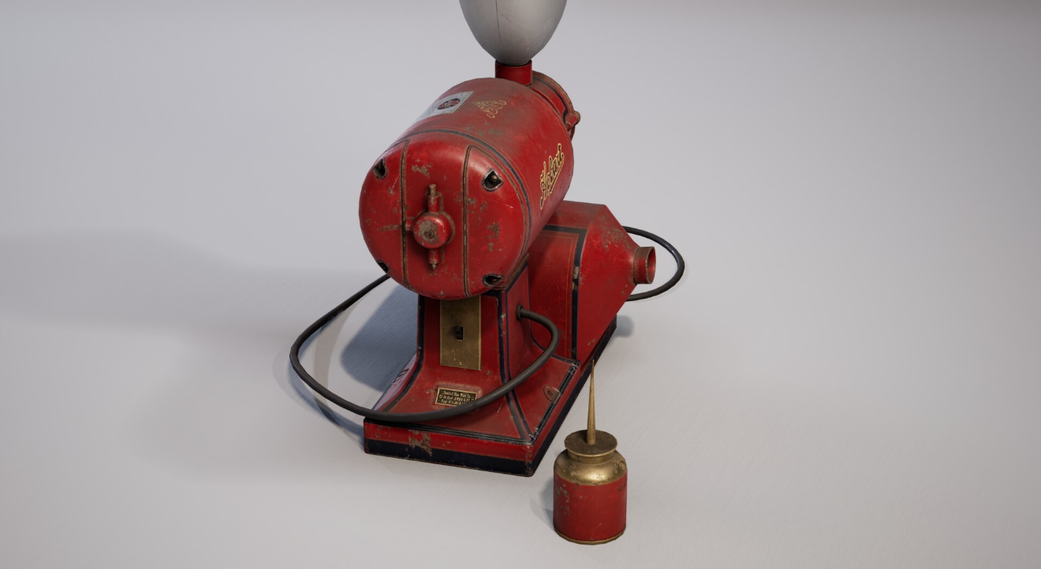

Увлечения
В свободное время я также увлекаюсь 3d – моделированием для игр. Ссылка на портфолио: https://www.artstation.com/kozyr

Slide 8
Спасибо!
Большое спасибо за рассмотрение моей кандидатуры. Я уверен, что мои технические навыки и личные качества сделают меня ценным участником команды веб-разработки.
Пожалуйста, свяжитесь со мной, если у вас есть какие-либо вопросы или если вы заинтересованы в проведении более подробного собеседования

